Slide 1




SISTEMA DE GESTÃO DE RISCOS
(TechMaster soluções)

Slide 2
Sumário
01
02
03
04
05
Introdução
Ferramentas
Objetivos
Benefícios
Conclusão

Slide 3
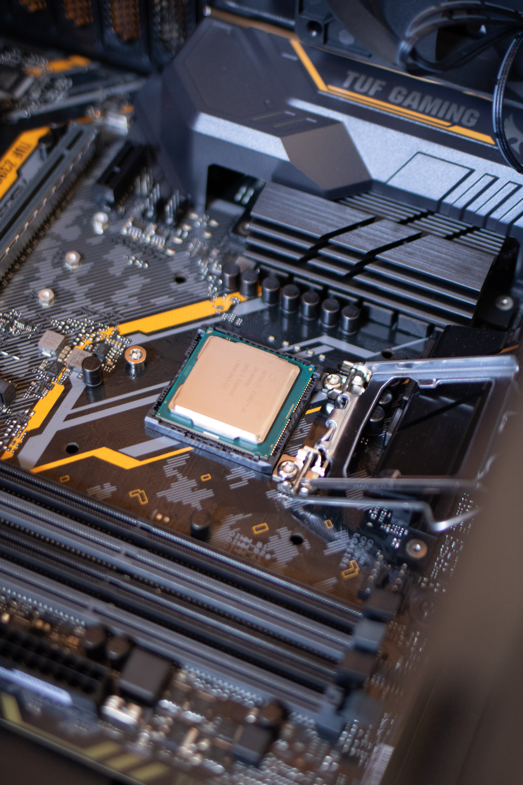
Introdução
Este trabalho desenvolve um sistema de Gestão de Riscos para a TechMaster Soluções, utilizando Eclipse, H2 Database, Tomcat e modelagem baseada nos modelos BR, visando registrar, avaliar e mitigar riscos de forma estruturada.

Slide 4
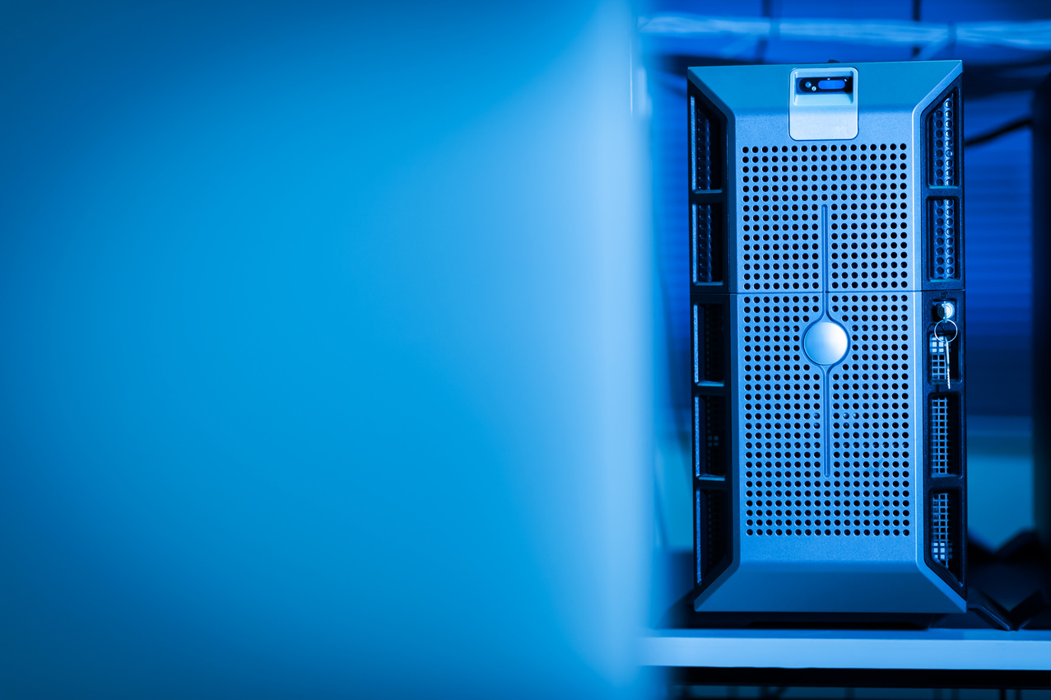
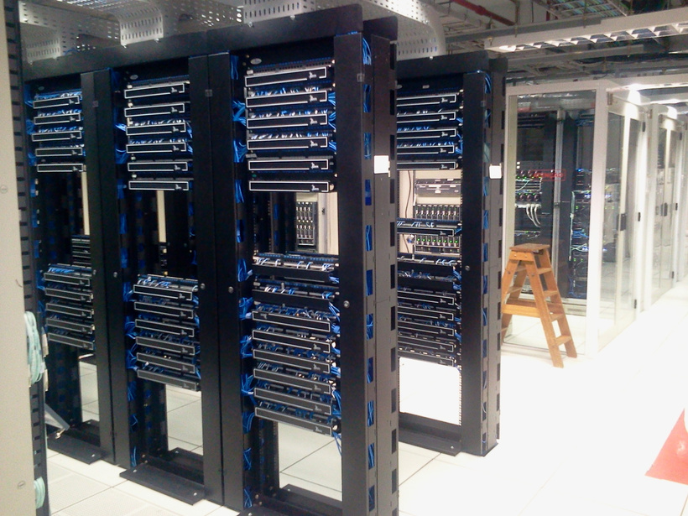
FERRAMENTAS
1
Eclipse → Ambiente de desenvolvimento
H2 Database → Banco de dados relacional em memória
Tomcat → Servidor de aplicação
Modelos BR → Modelagem conceitual

Slide 5
OBJETIVOS
2
Identificar e registrar riscos
Avaliar impacto, probabilidade e urgência
Classificar riscos e áreas afetadas
Acompanhar planos de mitigação e histórico

Slide 6

BENEFÍCIOS
3
Gestão estruturada e proativa
Segurança e continuidade dos serviços
Suporte às decisões da equipe de TI

Slide 7
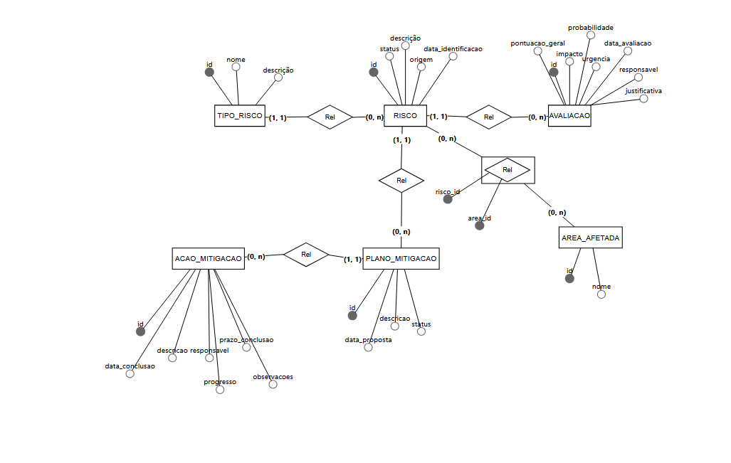

Slide 8
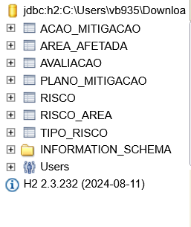

Slide 9
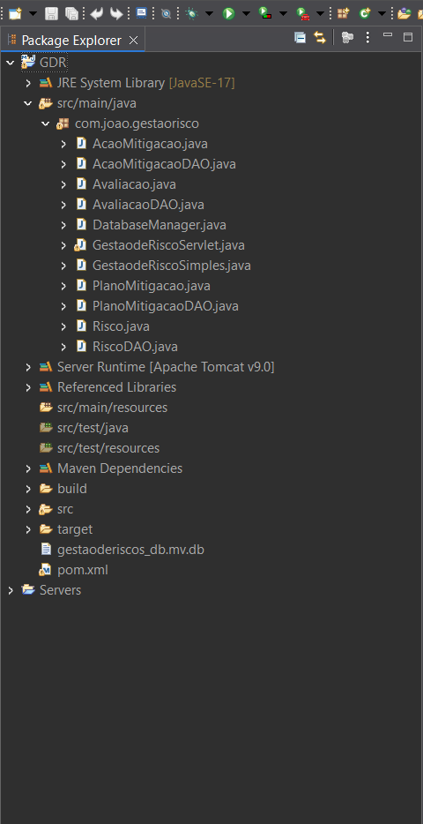

Slide 10
Conclusão
O sistema de Gestão de Riscos integra Eclipse, H2 Database, Tomcat e modelos BR para registrar, avaliar e mitigar riscos. A solução contribui para maior segurança, eficiência e continuidade nos serviços de TI, além de reforçar o aprendizado prático em desenvolvimento e modelagem.

